Slide 1

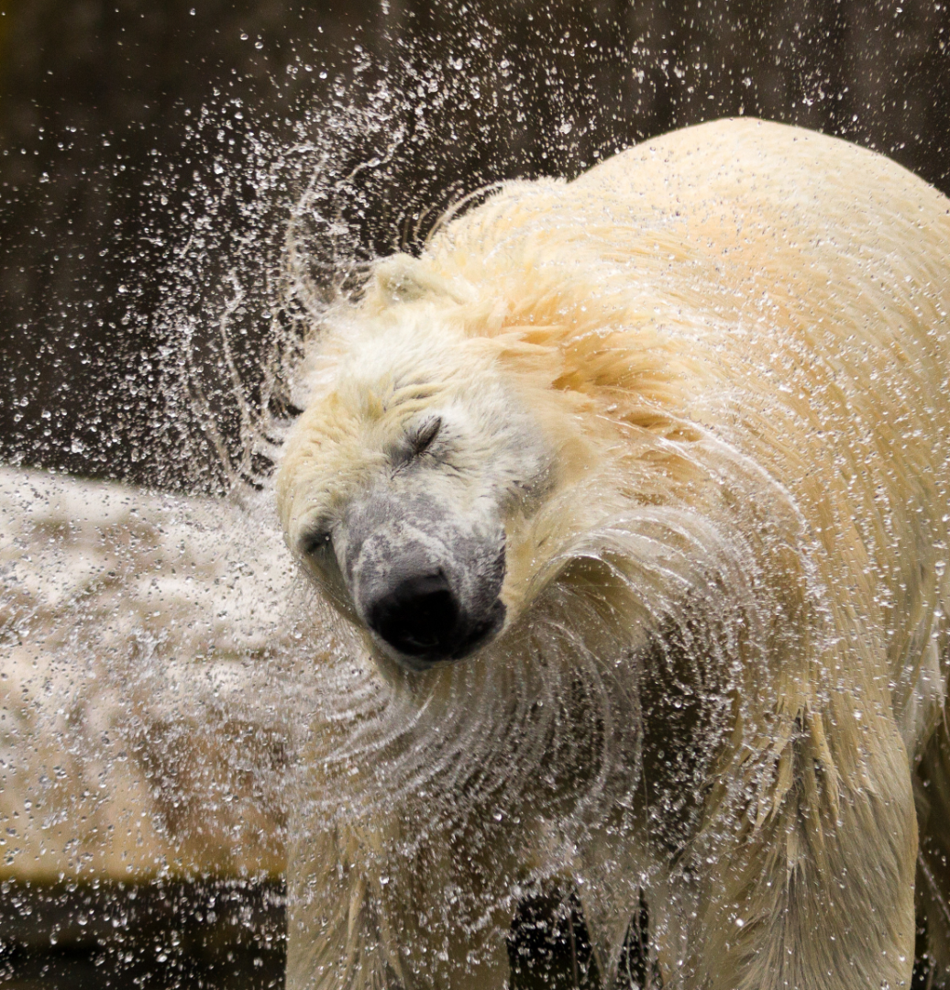







Екоприключенци! .
Екологична образователна програма
за учители и ученици
Полярна мечка
Снимки:: Canva

Slide 2
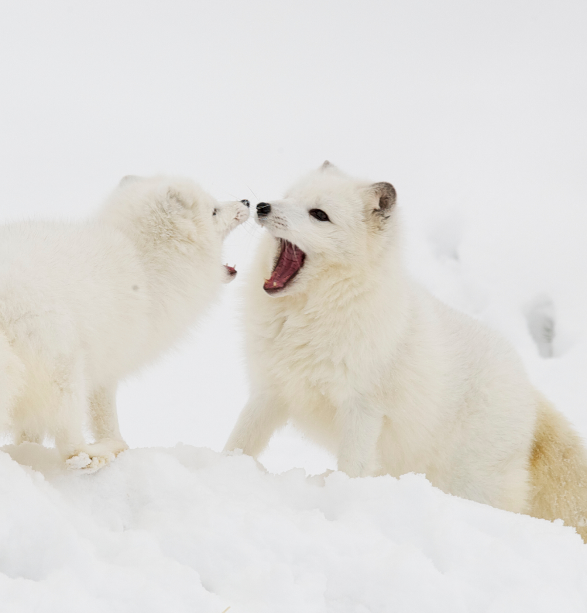
Екоприключенци! .
Екологична образователна програма
за учители и ученици
Полярна лисица
Снимки:: Canva

Slide 3
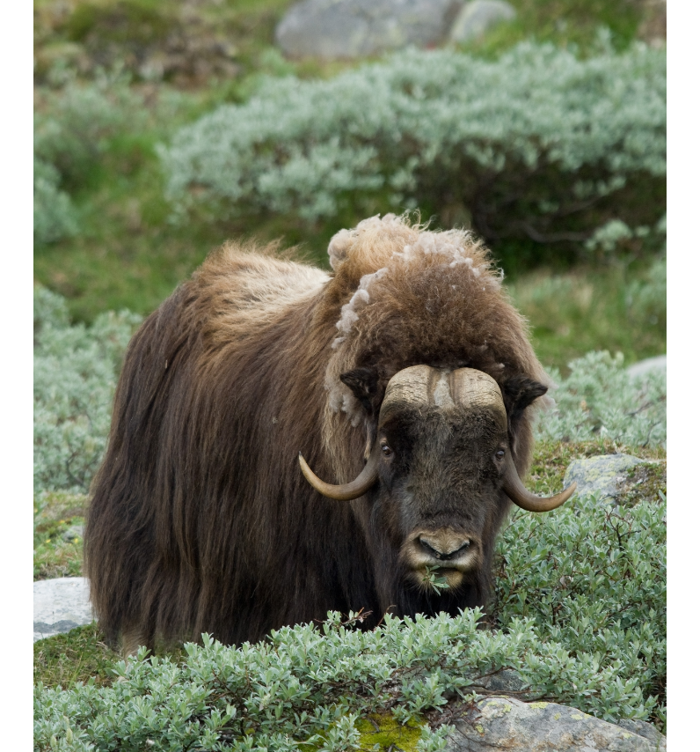
Екоприключенци! .
Екологична образователна програма
за учители и ученици
Овцебик
Снимки:: Canva

